Slide 1
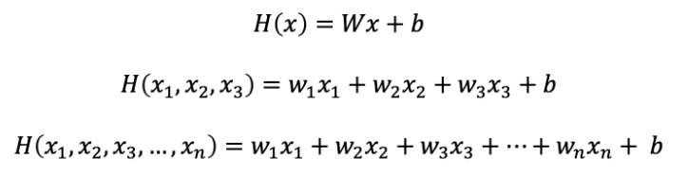
종속 변수 y와 둘 이상의 독립변수 x와의 선형 상관관계를 모델링 하는 회귀분석 기법
x와 y 사이의 관계를 선형이라고 가정하고 회귀계수w를 찾음
단순선형회귀와 동일하게 최소제곱법을 사용할 수 있음
독립변수x끼리는 통계적으로 독립이어야 하고, 독립변수와 종속변수y는 관계가 있어야 함

Slide 2
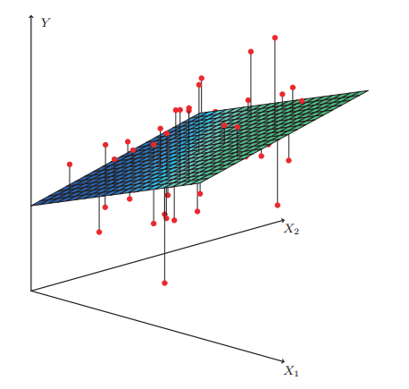
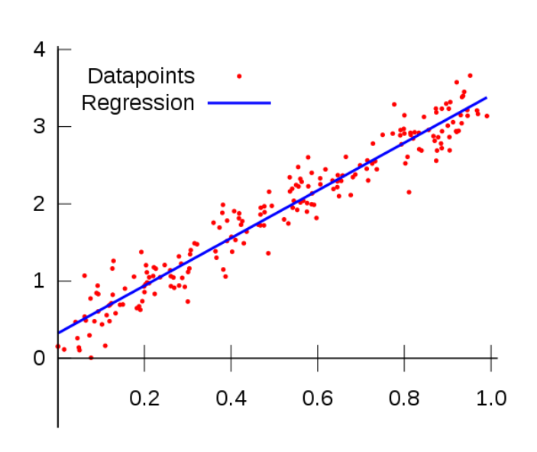
단순 선형회귀는 X와 y의 관계에서 XY는 2차원 공간에서의 직선이지만 기본적인 다중 선형 회귀는 사진과 같이 x1,x2,y의 관계인 경우 3차원 공간에서 직선임
독립변수x가 많아질수록 기하학적으로 나타내기가 힘들어짐
선형 회귀보다 정확한 결과값을 예측할 수 있음

Slide 3
선형회귀분석에서 종속변수를 독립변수의 선형함수로 나타낼 수 있음 - 오차의 분포가 0을 중심으로 균등하게 흩어져 있어야 함 - 오차의 평균은 0이고, 동일한 분산을 갖음 - 오차들이 정규분포를 이루는 경우 표준화된 오차들이 대각선을 형성
독립변수들간에는 서로 관련이 없어야 함.(다중공선성이 없어야함) - 독립변수들끼리 상호영향을 끼칠 경우 일부 독립변수는 종속변수에 영향을 줄 수 없음 - 다중공선성이 높은 독립변수를 사용하여 다중 회귀를 수행하면 종속변수에 영향을 끼치게 된다. (t검정을 통해 상관계수를 측정할 수 있고 0.7을 넘으면 다중공선성이 잠재적 문제라고 판단)

